Slide 1
স্বাগতম

Slide 2
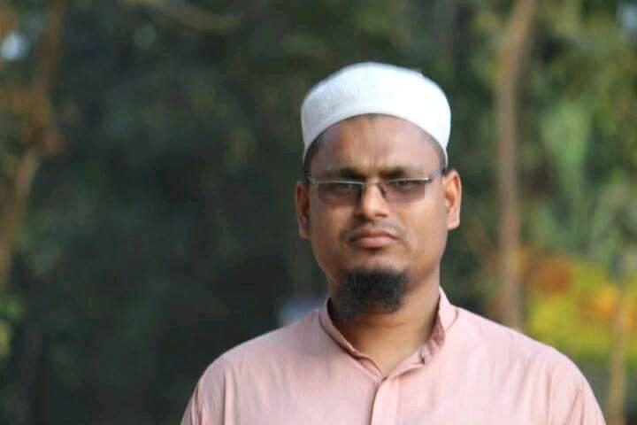
পরিচিতি
মোঃ হাফিজুর রহমান
প্রভাষক, সমাজবিজ্ঞান বিভাগ
শরণখোলা সরকারি কলেজ
শরণখোলা, বাগেরহাট।
মোবাইল নং-০১৭৪০-৪২৯৯৪৩
বাতায়ন আইডি- hafiz1984
শ্রেণি : একাদশ
বিষয় : সমাজবিজ্ঞান ১ম পত্র
অধ্যায় : দশম
পাঠ : ১০ ও ১১
সময় : ৫০ মিনিট

Slide 3
এসো আমরা একটি ভিডিও দেখি-

Slide 4
আজকের পাঠ
“অপরাধের প্রতিকার ব্যবস্থা”

Slide 5
এই পাঠ শেষে শিক্ষার্থীরা …
অপরাধের প্রতিকার ব্যবস্থা সম্পর্কে বলতে পারবে
অপরাধের প্রতিকার ব্যবস্থা ব্যাখ্যা করতে পারবে
অপরাধের প্রতিকার ব্যবস্থা বিশ্লেষণ করতে পারবে

Slide 6
একনজরে অপরাধের প্রতিকার ব্যবস্থা
অর্থনৈতিক উন্নয়ন
প্রশাসনিক পদক্ষেপ
পুলিশ প্রশাসনের ভূমিকা
জনসংখ্যা নিয়ন্ত্রন
গণমাধ্যম
শিক্ষা প্রতিষ্ঠান
ধর্মীয় প্রতিষ্ঠান
চিত্রবিনোদন ব্যবস্থা
সুষ্ঠু পারিবারিক পরিবেশ
আন্তর্জাতিক সহযোগিতা
অন্যান্য – i. প্রবেশন
ii. প্যারল

Slide 7
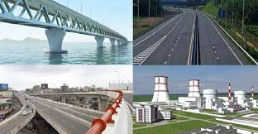
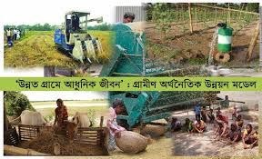
অর্থনৈতিক উন্নয়ন
সম্পদ ও সুযোগের সদ্ব্যবহার এবং তার সুষম বণ্টন তরান্বিত হলে, শোষণ ও অবিচার দূর হবে।

Slide 8
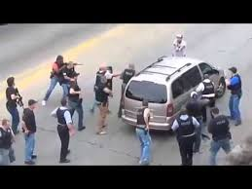
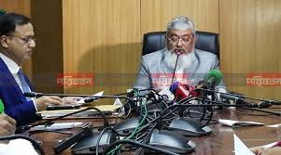
প্রশাসনিক পদক্ষেপ
প্রশাসনিক ও প্রাতিষ্ঠানিক বিভিন্ন উদ্যোগ ও কর্মসূচি গ্রহণ করে দ্রুত বিচার সুনিশ্চিত করতে হবে

Slide 9
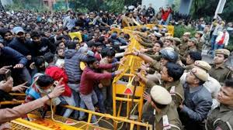
পুলিশ প্রশাসনের ভূমিকা
পুলিশকে তার কর্তব্য পালনে সততা, নিষ্ঠা ও আন্তরিকতার পরিচয় দিতে হবে এবং তার কর্মের জবাবদিহিতা নিশ্চিত করতে হবে। অপরাধী গ্রেপ্তার, অপরাধের কারণ অনুসন্ধান করা, প্রতিবেদন প্রণয়ন, সততার সাথে অপরাধীকে আদালতে যথাযতভাবে সোপর্দ করলে অপরাধ কমে যাবে

Slide 10
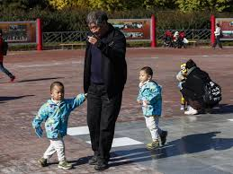
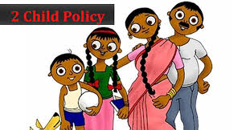
জনসংখ্যা নিয়ন্ত্রণ
সীমিত ও সুশৃঙ্খল জনগোষ্ঠী অপরাধের মাত্রা কমাতে সাহায্য করে

Slide 11
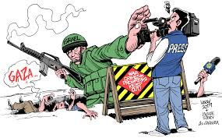
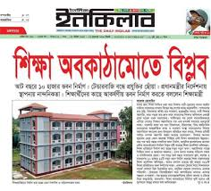
গণমাধ্যম
রেডিও, টেলিভিশন, পত্র-পত্রিকা, সিনেমা ও নাটক ইত্যাদির মাধ্যমে অপরাধ প্রতিরোধমূলক ছবি প্রচার করে গনসচেনতা সৃষ্টি করতে হবে।

Slide 12
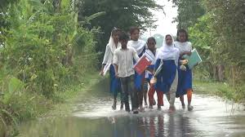
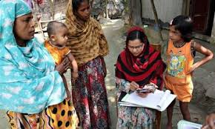
শিক্ষা প্রতিষ্ঠান
শিক্ষার্থীদের মধ্যে নৈতিকতা ও মূল্যবোধ জাগ্রত করে, তাদের অধিকার ও কর্তব্য সম্পর্কে সচেতন করে, আইনের প্রতি শ্রদ্ধাশীল করে গড়ে তুলতে হবে

Slide 13
একক কাজ
অপরাধ নিরসনে ৫টি প্রতিকার ব্যবস্থার নাম লিখ।

Slide 14
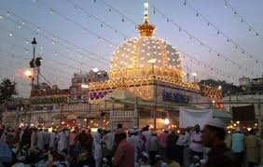
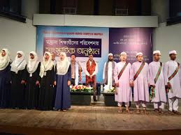
ধর্মীয় প্রতিষ্ঠান
সততা, অন্যের প্রতি সহযোগিতা, সহমর্মিতা, মানবপ্রেম, নিষ্ঠা, নিজ নিজ ধর্মের নিয়মরীতি পালন করার শিক্ষা দিতে ধর্মীয় প্রতিষ্ঠান বাড়াতে হবে।

Slide 15
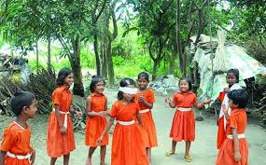
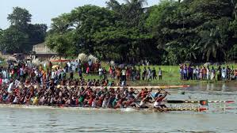
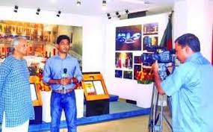
চিত্তবিনোদন ব্যবস্থা
সুষ্ঠু চিত্রবিনোদনের ব্যবস্থা করলে চুরি, ডাকাতি, ছিনতাই,মদ্যপান, ধর্ষণ, চাঁদাবাজি, অপহরণ ইত্যাদি কমে যাবে।

Slide 16
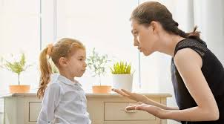
সুষ্ঠু পারিবারিক পরিবেশ
সন্তানদের ন্যায্য দাবিগুলো পূরণ করা, তাদের নিয়ন্ত্রনহীন অবস্থায় না রাখা , পিতামাতার মধ্যে বিবাহ বিচ্ছেদ না ঘটে সেদিকে খেয়াল রাখা।

Slide 17
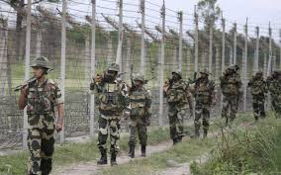
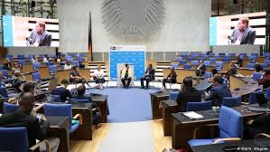
আন্তর্জাতিক সহযোগিতা
স্বর্ণ ও মাদকদ্রব্য ইত্যাদির মত মূল্যবান ও ক্ষতিকারক দ্রব্যের পাচার ঠেকাতে বা বড় ধরনের কোন অপরাধী ধরতে আন্তর্জাতিক সাহায্য দরকার।

Slide 18
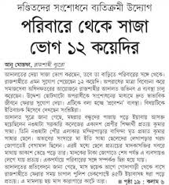
i. প্রবেশন
অপরাধীকে শাস্তি না দিয়ে তার চারিত্রিক সংশোধনের জন্য এক বা একাধিক প্রবেশন কর্মকর্তার অধীনে ছেড়ে দেয়া হয়।

Slide 19
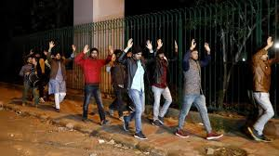
i. প্যারল
শাস্তির এক তৃতীয়াংশ ভোগের পর অপরাধীর চারিত্রিক সংশোধনের জন্য এক বা একাধিক প্যারল কর্মকর্তার অধীনে ছেড়ে দেয়া হয়।

Slide 20
দলগত কাজ
ধর্মীয় প্রতিষ্ঠান কীভাবে অপরাধ প্রবণতা রোধে কাজ করে ?।

Slide 21
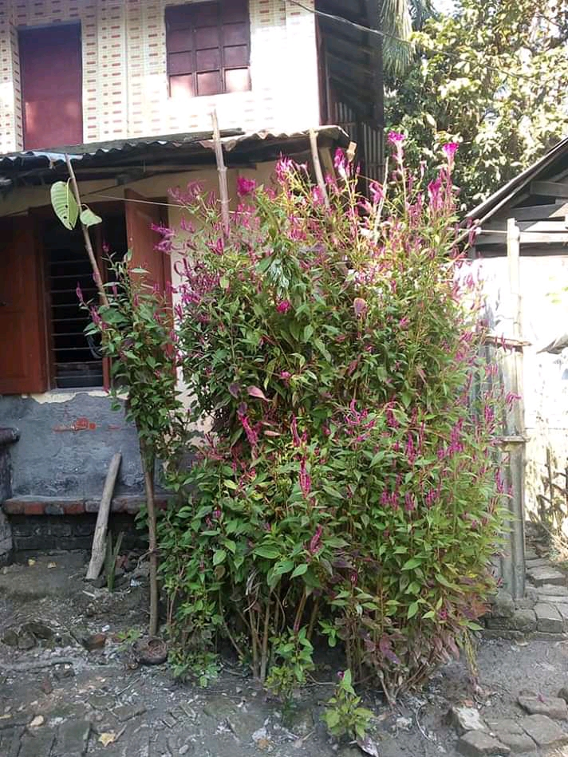
বাড়ির কাজ
“শাস্তিমূলক ব্যবস্থার চেয়ে সংস্কারমূলক, সংশোধনমূলক, গঠনমূলক এবং পুনর্বাসনমূলক ব্যবস্থার দ্বারা অধিকতর সার্থকভাবে অপরাধ দূর করা সম্ভব”-তুমি কি একমত? ব্যাখ্যা দাও।

Slide 22
ধন্যবাদ

